Slide 2
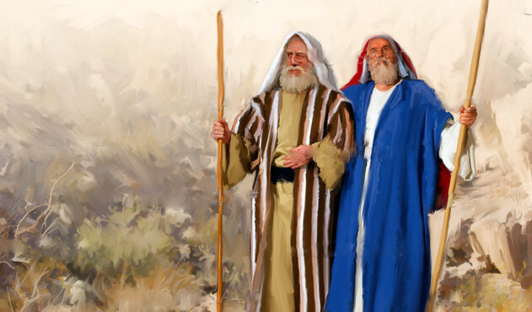
Para Memorizar
«“Acuérdense de sus dirigentes que les hablaron la palabra de Dios; consideren el resultado de su vida e imiten su fe”»
(Heb. 13:7).

Slide 3
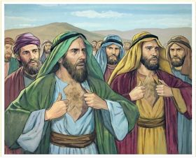
Enfoque del Estudio
Texto clave: : Hebreos 13:7 Enfoque de Estudio: Núm. 13:6, 30–32; Jos. 14:6–14; Lucas 18:1–5; Jos. 19:49–51; 2 Cor. 3:18; Rom. 12:1, 2. En esta semana estudiaremos y profundizaremos en los ejemplos personales de dos gigantes de la fe: 1) La fe de Josué; 2) La fe de Caleb; 3) Como obtenre fe.
Josué y Caleb tuvieron vidas bastante intensas. Pasaron sus primeros años como esclavos en Egipto. Al comienzo de la edad adulta, presenciaron los poderosos actos de Dios en el Éxodo. Durante la mediana edad, vagaron por el desierto con la generación condenada que intentó matarlos cuando se opusieron a su incredulidad. Finalmente, en sus años mayores, cruzaron el río Jordán para tomar posesión de la tierra. Sus vidas abarcaron los eventos narrados en todo el Pentateuco, excepto Génesis. Estas experiencias y eventos forjaron los caracteres de estos hombres excepcionales de Dios. Experimentaron la esclavitud y la libertad, la desilusión y la esperanza, la demora y el cumplimiento.
Esta semana, tenemos la oportunidad de reflexionar sobre el éxito espiritual de Josué y Caleb. Dos momentos decisivos caracterizan su fe y su compromiso. El primero se encuentra en el regreso de los 12 espías cuando Josué y Caleb intentan animar a la primera generación a seguir adelante y poseer la tierra, a pesar de las amenazas planteadas por los cananeos (Núm. 13:30–33, Núm. 14:5–10). Cuarenta años después, en el segundo episodio, Josué y Caleb eligen tierra para su herencia. El aspecto inusual de su elección (Jos. 14:6–15) muestra por qué están marcados en la historia bíblica como ejemplos de fe, valor, compromiso y perseverancia. Su legado permanece hoy y puede inspirar a la generación actual a confiar en Dios en las situaciones más desafiantes.

Slide 4
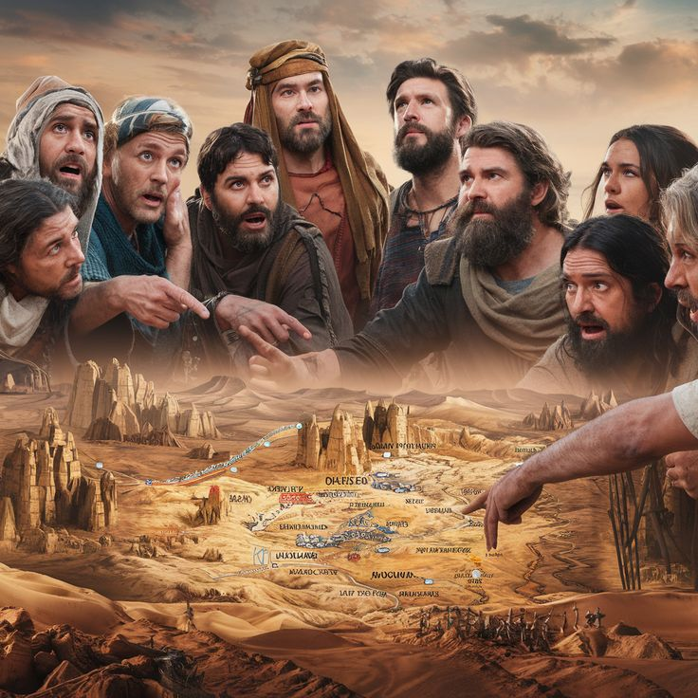
Sábado
Introducción a la Lección
N
os vemos profundamente influenciados por los ejemplos que vemos desde el momento en que nacemos. Habilidades fundamentales para la vida, como caminar, hablar y expresar emociones, se adquieren por imitación, inspirándose en quienes están cerca. Incluso en la edad adulta, la necesidad de modelos a seguir persiste, y buscamos figuras a quienes admirar y emular. Si bien estos modelos pueden no ser perfectos, las cualidades espirituales que los elevaron a la estatura de gigantes de la fe siguen siendo dignas de admiración e imitación.
Cada vez más personas informan sentirse como en una carrera de ratas. Se apresuran desde la mañana hasta la noche, algunos literalmente, otros simplemente de una oficina a otra, o quizás de un correo electrónico a otro. Sentimos que la vida se nos escapa entre los dedos y que no hay tiempo para las cosas realmente importantes. A veces olvidamos el culto matutino y vespertino en nuestra vida sobrecargada, impulsada por la comodidad y orientada a los logros. Sin embargo, en el fondo todos sabemos que los momentos dedicados a Dios y a nuestros seres queridos constituyen la mejor manera de aprovechar nuestro limitado tiempo.
«El Señor ha dado a su pueblo gran luz y preciosas instrucciones. Cuánta tristeza, cuánta vergüenza, cuánta agonía espiritual se ha extendido sobre los fieles servidores de Dios que han permanecido como Josué y Caleb, cuando han escuchado a Israel rechazar a sus dirigentes… y elegir a un miembro del sector rebelde para que los condujera de regreso a Egipto. En medio de sus quejas los israelitas blasfemaron el nombre de Dios. El Señor había indicado que la defensa de la tierra de Canaán la había abandonado y que ese era el momento oportuno para entrar a ella». (El Cristo triunfante, 25 de abril, p. 124).

Slide 5
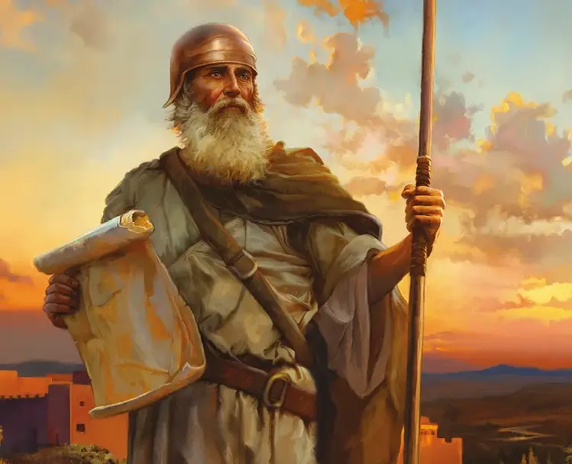
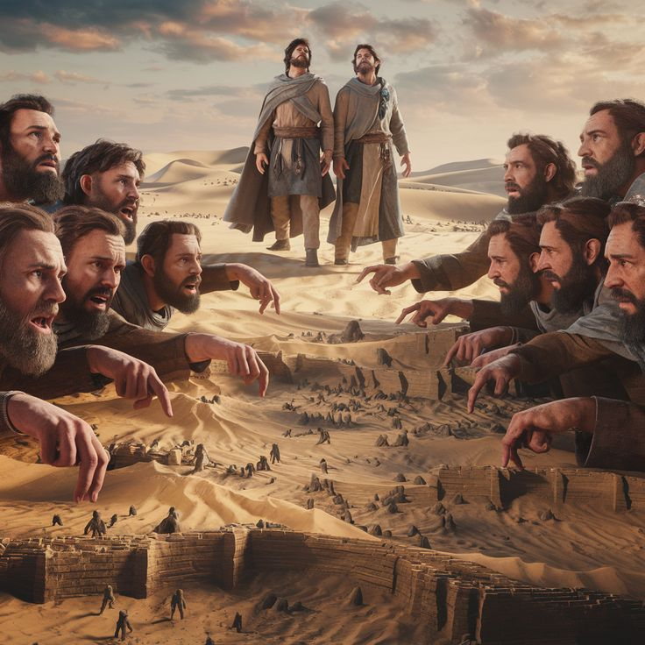
Domingo
FIDELIDAD
«Entonces Caleb hizo callar al pueblo delante de Moisés, y dijo: Subamos luego, y tomemos posesión de ella; porque más podremos nosotros que ellos» (Números 13: 30)
Lee Génesis 36:15; Números 13:6, 30-32 y Josué 14:6, 14. ¿Quién era Caleb? ¿Qué posición ocupaba en el pueblo de Israel?
R. Era hijo de Jefone de la tribu de Juda. Además era valiente. Su nombre significa “perro” en hebrero Keleb, Caleb fue fiel a su nombre, demostrando en su vida lealtad inquebrantable al Señor.
Caleb aparece por primera vez cuando cada tribu, bajo el liderazgo de Moisés, selecciona un representante para explorar Canaán e informar sobre sus recursos y defensas (Números 13:1-16). Caleb es designado como el representante de la tribu de Judá, quien, junto con los otros once, informa sobre el extraordinario potencial de la tierra (versículos 25-27). Caleb es el primero en expresar su creencia de que, con la ayuda del Señor, podrían ocupar la Tierra Prometida (versículo 30). Josué expresa la misma creencia y, junto con Caleb, ambos rasgan sus vestiduras en una expresión de desaprobación de la opinión mayoritaria (Números 14:6, 7). Solo la manifestación física de la gloria de Dios impidió que la multitud desesperada apedreara a Caleb y Josué (versículo 10).
«A grandes voces los espías infieles denunciaban a Caleb y a Josué, y se elevó un clamor para pedir que se los apedreara. Asiendo el populacho enloquecido piedras para matar a aquellos hombres fieles, se precipitó hacia delante gritando frenéticamente, cuando de repente las piedras se le cayeron de las manos, y temblando de miedo enmudeció. Dios había intervenido para impedir su propósito homicida. La gloria de su presencia, como una luz fulgurante, iluminó el tabernáculo. Todo el pueblo presenció la manifestación del Señor. Uno más poderoso que ellos se había revelado, y ninguno osó continuar la resistencia. Los espías que trajeron el informe perverso, se arrastraron aterrorizados, y con respiración entrecortada, en busca de sus tiendas… Y con respecto a Caleb dijo: «Empero mi siervo Caleb, por cuanto hubo en él otro espíritu, y cumplió de ir en pos de mí, yo le meteré en la tierra donde entró, y su simiente la recibirá en heredad» (Historia de los patriarcas y profetas, p. 412).
Reflexionemos: ¿Qué hacer cuando la mayoría de quienes te rodean parece tener una opinión diferente y contraria a tus convicciones más profundas?

Slide 6
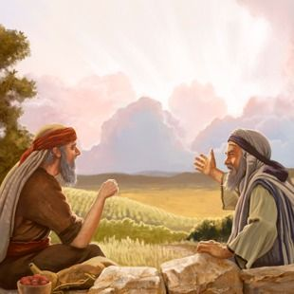
Lunes
DAME ESE MONTE
Dame, pues, ahora este monte, del cual habló Jehová aquel día; porque tú oíste en aquel día que los anaceos están allí, y que hay ciudades grandes y fortificadas. Quizá Jehová estará conmigo, y los echaré, como Jehová ha dicho.» (Josué 14: 12)
Lee Josué 14:6-14; Números 14:24; 32:12; Deuteronomio 1:36 y Lucas 6:45. ¿Cómo describirías la actiaud de Caleb y Josué? ¿Qué significa seguir plenamente al Señor?
R. La actitud de Josué y Caleb era de fidelidad y de cumplir la promesa que Dios había hecho de darle la tierra que pisaron los pies de Caleb. Seguir plenamente al Señor, es consagrar el corazón totalmente a Dios.
Caleb reconoce que su avanzada edad, notable salud y vitalidad no son meramente coincidentes o algo que se da por sentado. Aunque toda su generación, excepto Josué, ha perecido en el desierto, él atribuye su capacidad para contribuir a la conquista de la tierra a la gracia de Dios, quien cumple Sus promesas y honra la fidelidad (Josué 14:9-11). A los ochenta y cinco años, sigue tan decidido, enérgico y esperanzado de conquistar la parte del país que le fue asignada como lo estaba cuarenta años antes: “Dame, pues, ahora esta región montañosa de la que habló Jehová aquel día, porque tú oíste aquel día cómo los anacitas estaban allí, con grandes ciudades fortificadas. Quizá Jehová esté conmigo, y los expulsaré, tal como dijo Jehová” (versículo 12).
«Hoy necesitamos hombres de fidelidad cabal, hombres que sigan plenamente al Señor, hombres que no estén dispuestos a guardar silencio cuando deben hablar, que sean firmes como el acero a los principios, que no traten de hacer alarde ostentoso, que anden humildemente con Dios, que sean pacientes, amables, bondadosos y corteses, que comprendan que la ciencia de la oración consiste en ejercitar fe y realizar obras que glorifiquen a Dios y hagan bien a su pueblo… El seguir a Jesús requiere una conversión de todo corazón al principio, y una repetición de esta conversión diariamente.» (Sons and Daughters of God, p. 207; parcialmente en Hijos e hijas de Dios, p. 209)
Reflexionemos: ¿Qué “pequeñas” concesiones o transigencias pueden impedirnos seguir plenamente al Señor?

Slide 7
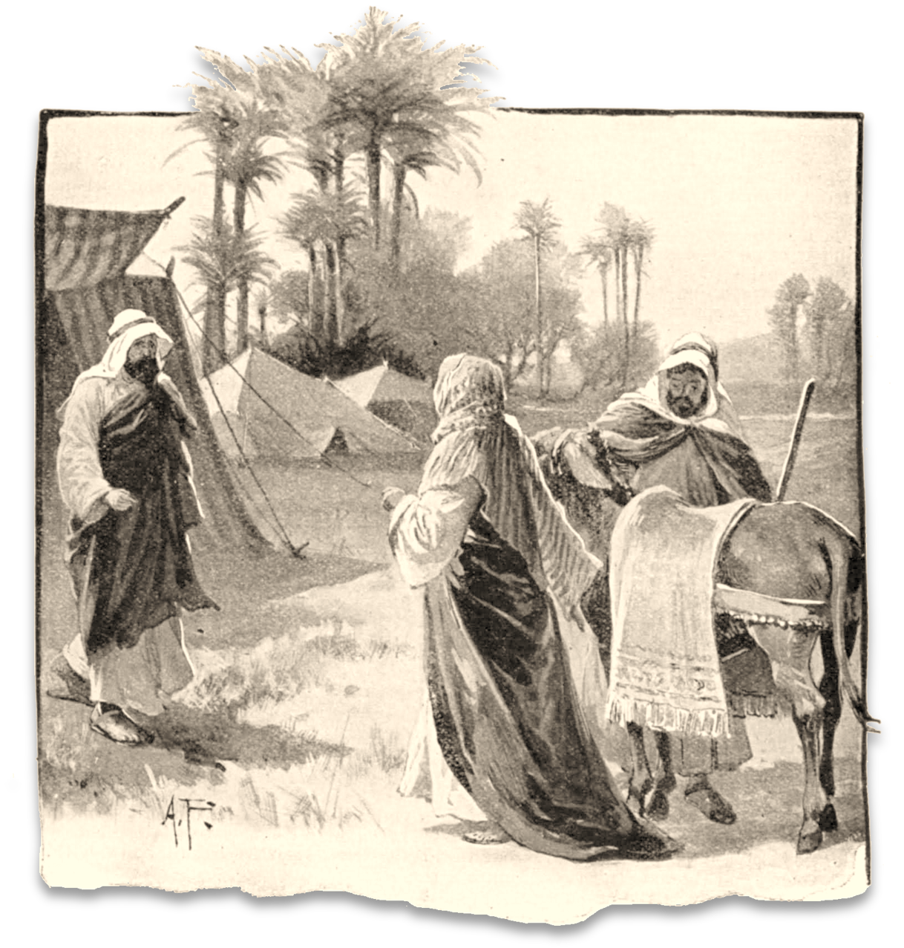
Martes
EL PODER DEL EJEMPLO
«Y dijo Caleb: Al que atacare a Quiriat-sefer, y la tomare, yo le daré a mi hija Acsa por mujer.» (Josué 15: 16).
Lee Josué 15:16-19 y Jueces 1:13; 3:7-11. ¿Qué te dice esta historia acerca del poder del ejemplo? ¿Cómo se reprodujo la actitud de Caleb en la generación más joven?
R. Caleb había dejado ejemplo de valentía, pero sobre todo de fidelidad a Dios el sabía que Dios es quien pelea las batallas las luchas. Por eso cuando lanzo el desafio de conquistar Debir. Otoniel conquisto la ciudad y recibió la recompensa ofrecida, al igualnque Caleb recibió la tierra que pisaron sus pies.
Es fascinante descubrir que Caleb no se conforma con solo asegurar su herencia. También se preocupa por transmitir su coraje, confianza y perseverancia a sus hijos (Josué 15:16-19; cf. Jueces 1:13; 3:7-11). Él lidera el camino al fomentar un sentido de responsabilidad en la próxima generación, ofreciendo a su hija, Acsa, en matrimonio a quien conquiste Debir. Otoniel, aparentemente sobrino de Caleb, captura con éxito la ciudad y gana la mano de Acsa. Esta acción subraya el coraje, la fe y la disposición de Caleb para enfrentar desafíos, sirviendo como un ejemplo convincente para las generaciones más jóvenes. Este caso también ilustra cómo la generación sucesora de israelitas, inspirada por la fe y determinación de Caleb y Josué, siguió su ejemplo. A medida que la generación mayor se prepara para pasar la antorcha, una nueva generación emerge, equipada para confrontar obstáculos y avanzar el plan de Dios para Israel.
«Fue la fe de Caleb en Dios lo que le dio ánimo, lo que lo libró del temor de los hombres, aun de los grandes gigantes, hijos de Anac, y lo capacitó para mantenerse firme y sin titubeos en defensa del bien. Es de esa misma exaltada fuente, el gran General de las huestes, que cada verdadero soldado de la cruz de Cristo ha de derivar fuerza y valor para vencer los obstáculos que a menudo parecen ser invencibles. La ley de Dios es anulada y los que desean cumplir su deber han de estar siempre listos para hablar las palabras que Dios les dé, y no palabras de duda, desánimo y desesperación» (Testimonios para la Iglesia, t. 5, p. 356).
Reflexionemos: ¿Cómo puede la visión de estas cosas desde la perspectiva de la fe darte aliento y
resolución para afrontarlas?

Slide 8
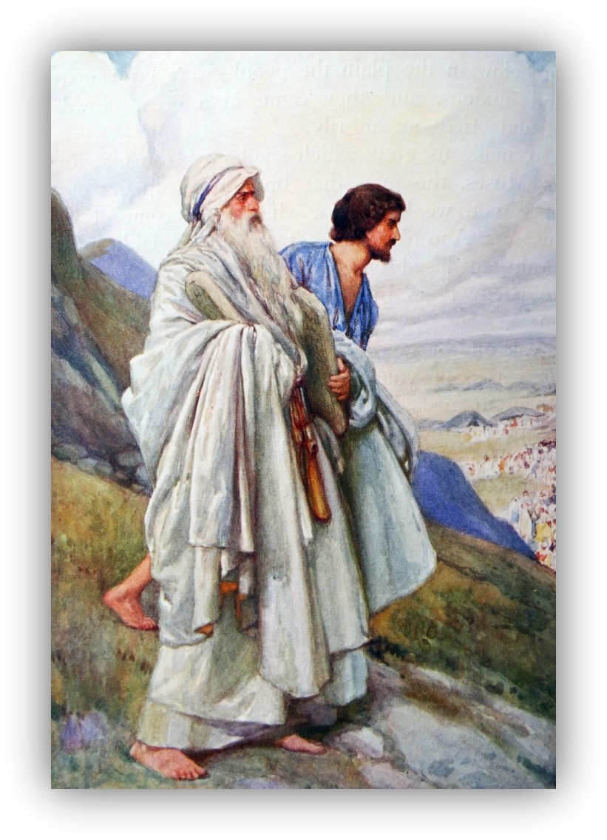
Miércoles
UN HÉROE HUMILDE
«Y después que acabaron de repartir la tierra en heredad por sus territorios, dieron los hijos de Israel heredad a Josué hijo de Nun en medio de ellos;» (Josué 19: 49)
Lee Josué 19:49-51. ¿Qué implica el hecho de que el gran líder de Israel, quien repartió la tierra, recibiera su herencia en último lugar?
R. Da testimonio de su noble carácter como líder de Israel. Además, Timnath-serah estaba situada cerca de Silo, en las inmediaciones del Santuario, lo que demuestra dónde estaban las prioridades de Josué y hacia dónde se dirigía su corazón .
La ciudad asignada a Josué es Timnat-sera, un nombre compuesto de dos palabras. La primera, Timnat, se origina de un verbo que significa contar o asignar, sugiriendo una porción o territorio. La segunda palabra, sera, probablemente proviene de un verbo hebreo que significa exceso o sobrante. Así, el nombre de la ciudad de Josué puede interpretarse como la porción sobrante o el territorio restante. La elección de Josué de esta ciudad, designada al final y posiblemente necesitada de reconstrucción, refleja su humildad y obediencia al mandato del Señor. Esperó pacientemente hasta que todas las tribus recibieron sus porciones antes de seleccionar su propia herencia. En lugar de optar por una ciudad próspera o prominente, Josué elige humildemente una ciudad modesta o quizás en ruinas, lo que significa su disposición a involucrarse en laboriosos esfuerzos de reconstrucción (cf. Josué 19:50).
«Después de presentar la bondad de Dios para con Israel, Josué pronunció un llamamiento al pueblo; una apelación en el nombre de Jehová, para que eligieran a quien habrían de servir… Josué deseaba orientarlos a servir a Dios, no por compulsión, sino voluntariamente. El amor a Dios es el fundamento de la religión. Comprometerse en su servicio por la mera esperanza del galardón o el temor al castigo no serviría de nada. La abierta apostasía no sería más ofensiva a Dios que la hipocresía y una adoración meramente formal» (El Cristo triunfante, 12 de mayo, p. 141).
Reflexionemos: ¿Qué lecciones puedes aprender de la actitud de Josué y cómo podrías aplicarla a ti mismo ahora?

Slide 9
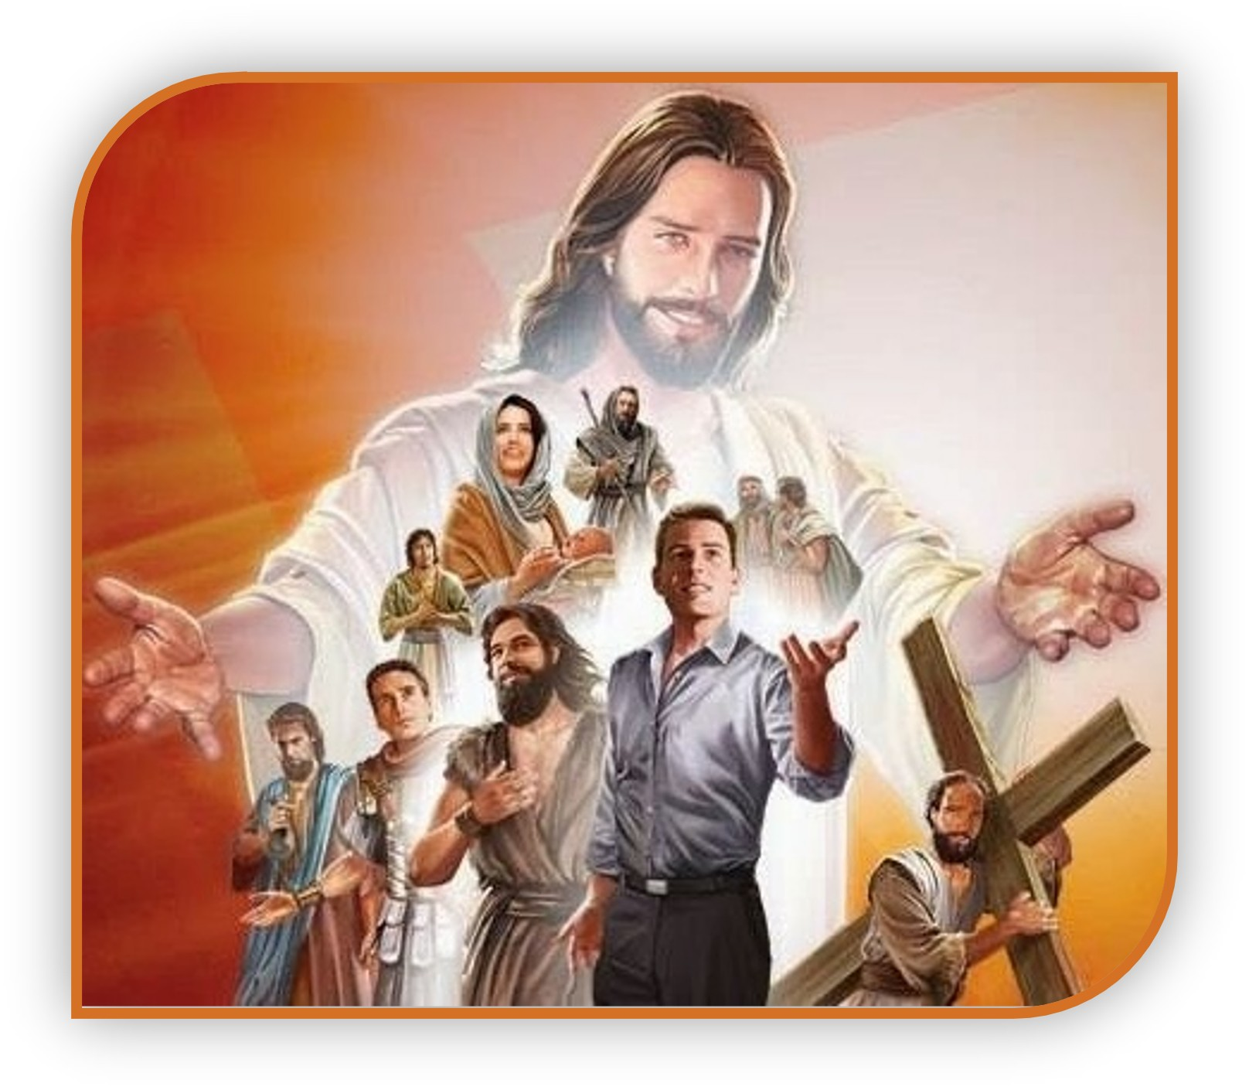
Jueves
TRANSFORMADOS POR LA CONTEMPLACIÓN
«Toda la congregación de los hijos de Israel se reunió en Silo, y erigieron allí el tabernáculo de reunión, después que la tierra les fue sometida.» (Josué 18: 1).
Lee Romanos 12:1, 2. ¿Qué dos procesos tienen propósitos opuestos en nuestra vida? ¿Cómo podemos estar seguros de que damos espacio al correcto?
R. Los efectos del mundo circundante y los efectos del Espíritu Santo. La transformación desde nuestro interior por el Espíritu Santo se realiza cuando nos consagramos a Dios, viviendo de acuerdo con el Espíritu.
La vida de estos dos gigantes espirituales, Josué y Caleb, nos enseña al menos cinco lecciones valiosas. Primero, los hechos de la vida importan menos que cómo los percibes. En un mundo caído, los hechos suelen ser duros, pero la revelación divina proporciona las gafas adecuadas para verlos en su perspectiva real y temporal. Segundo, la fe no ignora los hechos; simplemente ofrece un ángulo diferente de comprensión. Tercero, en lugar de quejarnos, estamos llamados a confiar y someternos a los planes de Dios, que siempre son mejores que los nuestros. Cuarto, las bendiciones llegan a aquellos que permanecen enteramente en el Señor. Finalmente, la vida en todas sus dimensiones debe vivirse de acuerdo con los planes establecidos por Dios.
«Los que han estado trabajando diligentemente en las minas de la Palabra de Dios y han descubierto el precioso mineral en las ricas vetas de verdad, en los divinos misterios que han estado ocultos durante siglos, ensalzarán al Señor Jesús, la Fuente de toda verdad, revelando en sus caracteres el poder santificador de lo que creen. Jesús y su gracia deben ser entronizados en el santuario más íntimo del alma. Entonces él será revelado en palabras, en oración, en exhortación, en la presentación de la sagrada verdad» (La maravillosa gracia de Dios, p. 186).
Reflexionemos: Contemplar el ejemplo de vida de los grandes héroes de la fe es esencial para nuestro crecimiento espiritual. Al mismo tiempo, nuestro ejemplo supremo es Jesucristo: su vida y sus enseñanzas. ¿Cómo nos transforma el hecho de enfocarnos en la vida de Jesús?

Slide 10
PARA ESTUDIAR Y MEDITAR
En la lección de esta semana, estudiamos y profundizamos en los ejemplos personales de dos gigantes de la fe: 1) La fe de Josué; 2) La fe de Caleb; 3) Como obtenre fe.
Al manejar los desafíos y las oportunidades de manera responsable y fiel, Josué fue preparado por Dios para ser el líder comisionado (Deuteronomio 31:7,14, 23; 34:9), bien preparado para guiar a los israelitas a la Tierra Prometida. Por el ejemplo personal de Josué, se convirtió en una prefiguración de Jesús (Yehoshua), el líder siervo por excelencia. El liderazgo que Josué modeló es contrario a lo que la mayoría de la gente espera de los líderes. Aun así, cada vez más empresas descubren la efectividad y los beneficios de tener líderes que priorizan las necesidades de su equipo por encima de sus propias ambiciones.
Y quizás este es el punto donde se cruzan los legados de los dos gigantes de la fe, Caleb y Josué. La probabilidad de que la próxima generación continúe la misión, vocación y principios de sus padres depende en gran medida de la capacidad de la primera generación de líderes para crear un ambiente en el que los jóvenes se sientan en casa, su voz sea escuchada y sus dones jueguen un papel en el liderazgo de la iglesia. Varios estudios Y quizás este es el punto donde se cruzan los legados de los dos gigantes de la fe, Caleb y Josué. La probabilidad de que la próxima generación continúe la misión, vocación y principios de sus padres depende en gran medida de la capacidad de la primera generación de líderes para crear un ambiente en el que los jóvenes se sientan en casa, su voz sea escuchada y sus dones jueguen un papel en el liderazgo de la iglesia. Varios estudios.

